Slide 1

Revitalizace brownfieldu s minimální podlahovou plochou 200m²
VYSOKÁ ŠKOLA TECHNICKÁ A EKONOMICKÁ V ČESKÝCH BUDĚJOVICÍCH
Autor: Ondřej Uhlík
Vedoucí práce: Ing. Zuzana Kramářová Ph.D.
Oponent: Ing. Michal Lávička
červen 2017

Slide 2
Motivace a důvody k řešení daného problému
Hlavní důvody:
Brownfields vs Greenfields
Brownfield jako zátěž pro společnost a životní prostředí
Brownfield jako investiční příležitost

Slide 3
Cíl práce
Návrh vhodné revitalizace kravína:
Zpracování studie širších vztahů okolí lokality
Výběr vhodné nové funkce z hlediska architektonického a dispozičního řešení
Zpracování dokumentace k rekonstrukci objektu a lokality pro stavební povolení

Slide 4
Metodika práce
Průzkum širších vztahů okolí lokality
Návrh nové funkce pro kravín
Vlastní průzkum stavebně-technického stavu objektu
Zaměření stávajícího objektu kravína
Zpracování projektové dokumentace pro rekonstrukci

Slide 5
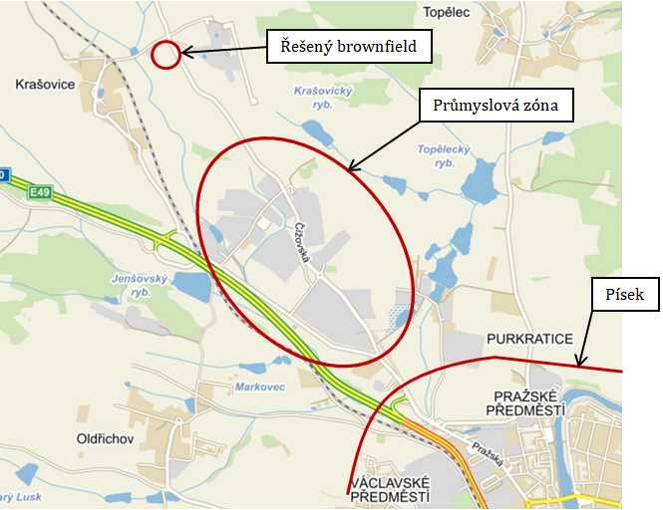
Širší vztahy okolí lokality
Zdroj: Seznam.cz, a.s., Mapy.cz [online], 15. červen 2017, [cit. 2017-06-15]. Dostupné z: https://mapy.cz/zakladni?x=14.1168505&y=49.3302776&z=15, pozn.: obrázek dodatečně pozměněn

Slide 6
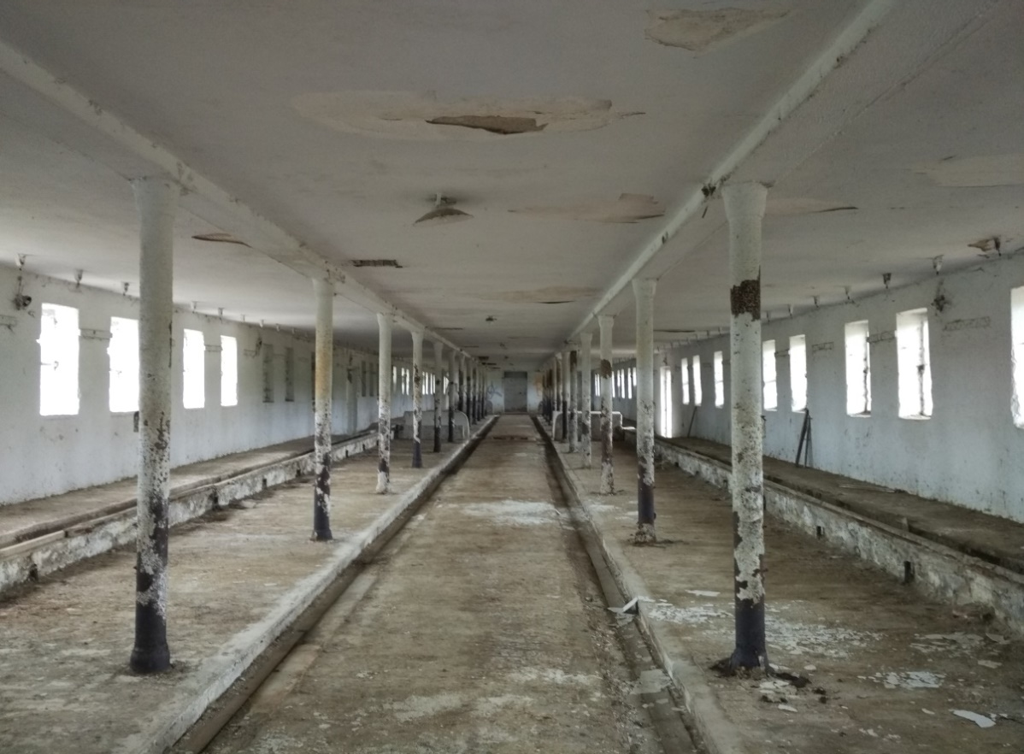
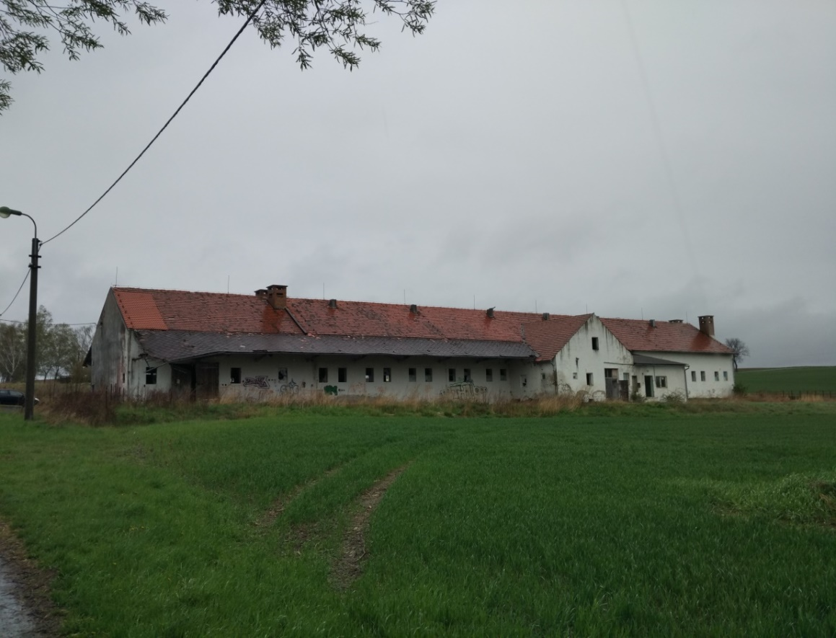
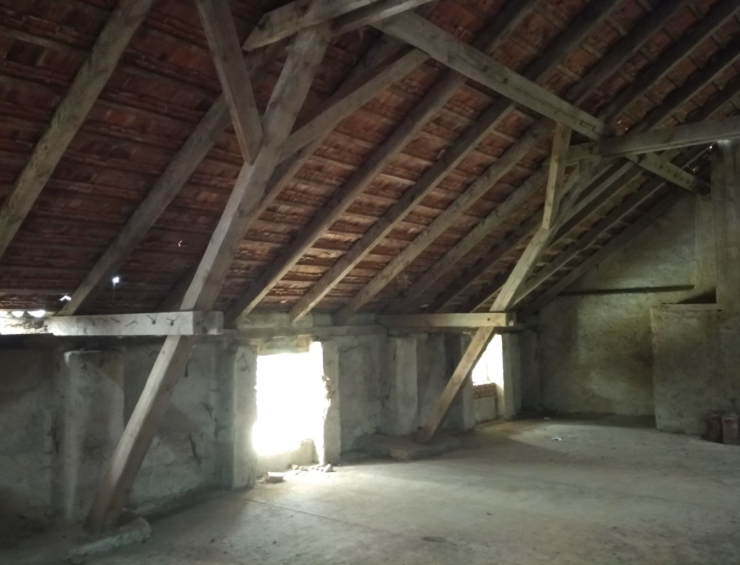
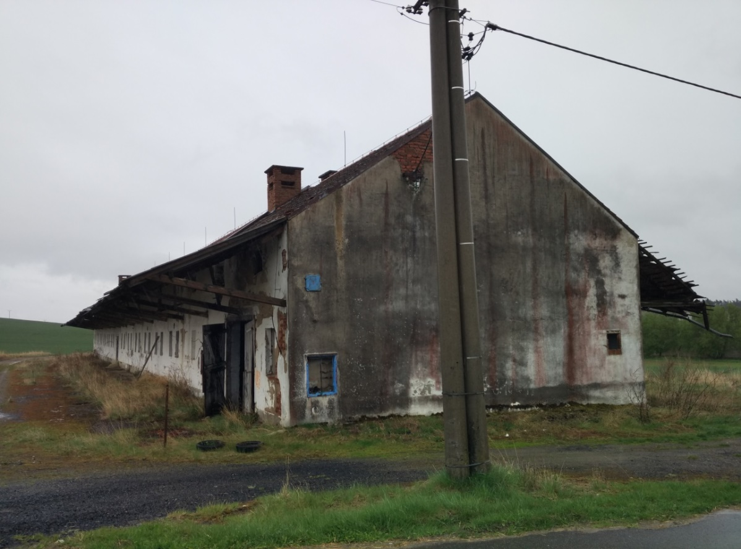
Návrh nové funkce
Zdroj: vlastní
Zdroj: vlastní
Zdroj: vlastní
Zdroj: vlastní

Slide 7
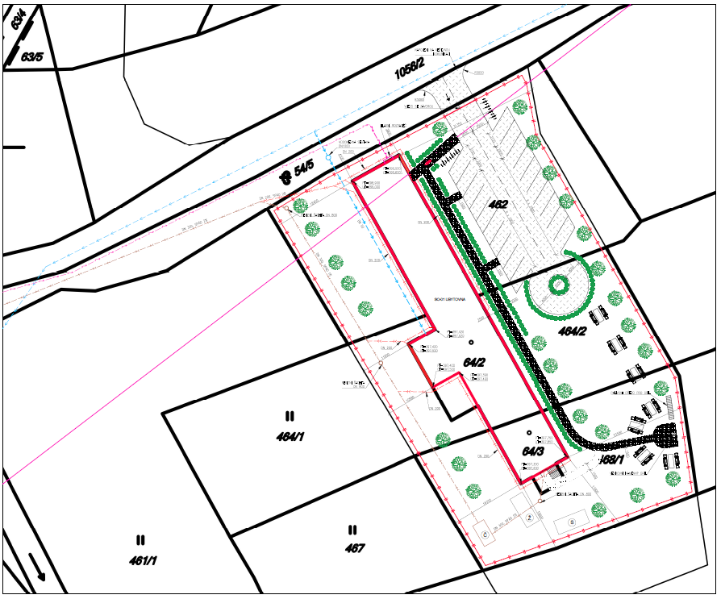
Situace areálu
Zdroj: vlastní

Slide 8
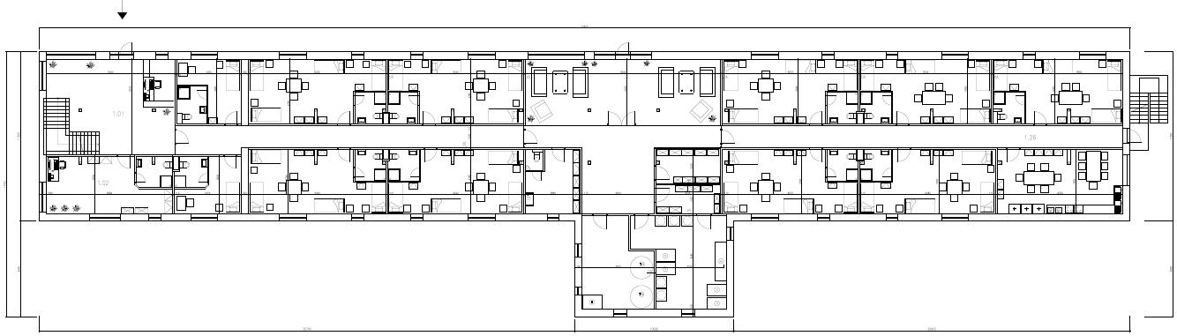
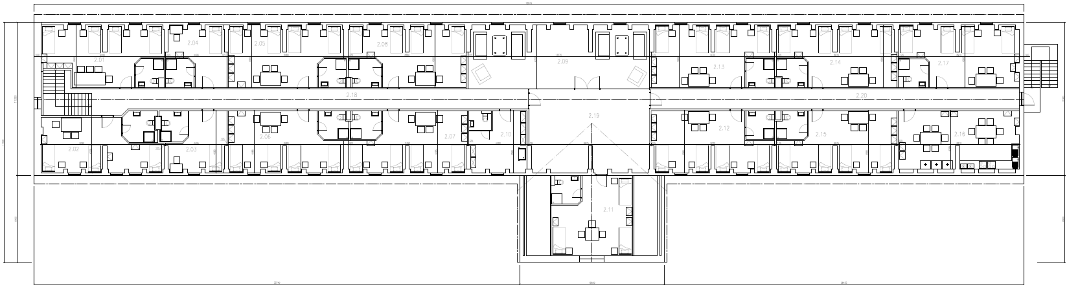
Dispoziční řešení objektu
Přízemí
Podkroví

Slide 9
Dosažené výsledky a přínos práce
Nalezení vhodné funkce pro nevyužívaný objekt v souladu s průzkumem okolí jeho lokality
    Zpracování dokumentace k rekonstrukci objektu a lokality

Slide 10
Děkuji za pozornost

Slide 11
Otázky vedoucího práce
V části B, konkrétně B.2.8 popisujete požárně bezpečnostní koncepci objektu. Popište ji blíže a vysvětlete, ze kterých norem a legislativních podkladů jste vycházel.
Popište blíže návrh týkající je využití nezastavěné plochy areálu - okolí objektu.

Slide 12
Otázky oponenta
Přemýšlel jste o zpětném využití dešťové vody, kterou zachytíte na Vašem pozemku? Jak byste mohl vodu využít? Co by to znamenalo pro Váš návrh? (nyní svádíte do kanalizace).
Můžete popsat, jak by probíhalo vetknutí ŽB monolitického schodiště do obvodové cihelné stě- ny? Zvážil jste i jiné možnosti? Jaké?

